Slide 1
Web Development
공학과의 만남
인터넷 통신 알아보기
김 도 균

Slide 2
Chapter
오늘 배울 내용
웹 개발이 무엇일까?
· 오리엔테이션
· 웹 개발이란?
· 실습서버 가지고 놀아보기

Slide 3
Ⅰ.
오리엔테이션
· 왜 웹 개발을 하고 싶은가요?
· 앞으로 우리가 배울 내용
· 수업 일정

Slide 4
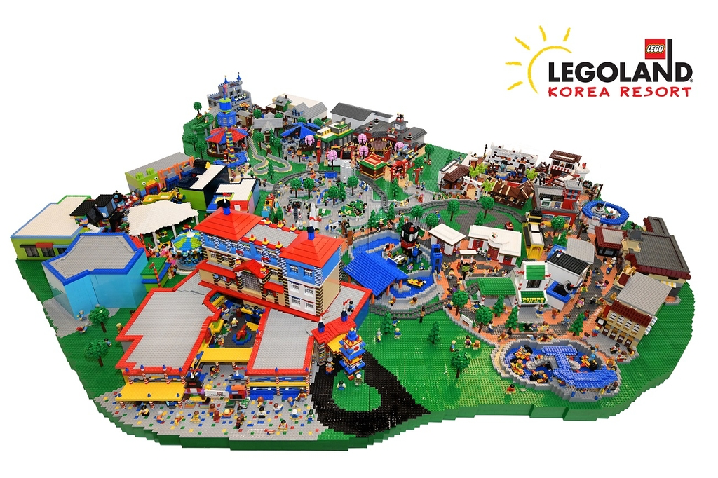
Ⅰ. 왜 웹 개발을 하고 싶은가요?
https://www.hankyung.com/society/article/202109093451Y

Slide 5
Ⅱ.
웹 개발이란?
· 우리가 인터넷을 쓸 때 무슨 일이 벌어질까?
· 정적 페이지와 동적 페이지
· 프론트엔드? 백엔드?

Slide 6
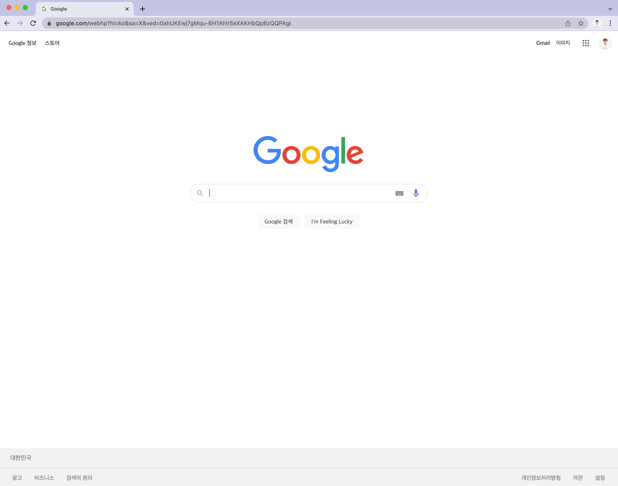


Ⅱ. 우리가 인터넷을 사용할 때 무슨 일이 벌어질까?
인터넷 브라우저를 실행시키고 웹페이지가 뜰 때까지
무슨 일이 벌어질까요?
http / url(DNS) / 패킷

Slide 7
Ⅱ. 우리가 인터넷을 사용할 때 무슨 일이 벌어질까?
http / url(DNS) / 패킷

Slide 8
Ⅱ. 우리가 인터넷을 사용할 때 무슨 일이 벌어질까?
https://google.com
http / url(DNS) / 패킷

Slide 9
Ⅱ. 우리가 인터넷을 사용할 때 무슨 일이 벌어질까?
https://google.com
구글 서버
http / url(DNS) / 패킷

Slide 10
Ⅱ. 우리가 인터넷을 사용할 때 무슨 일이 벌어질까?
https://google.com
인터넷 주소
구글 서버
http / url(DNS) / 패킷

Slide 11
Ⅱ. 우리가 인터넷을 사용할 때 무슨 일이 벌어질까?
https://google.com
내 컴퓨터
구글 서버
http / url(DNS) / 패킷

Slide 12
Ⅱ. 우리가 인터넷을 사용할 때 무슨 일이 벌어질까?
??
https://google.com
내 컴퓨터
구글 서버

Slide 13
Ⅱ. 우리가 인터넷을 사용할 때 무슨 일이 벌어질까?
https://google.com
내 컴퓨터
구글 서버
http / url(DNS) / 패킷

Slide 14
Ⅱ. 우리가 인터넷을 사용할 때 무슨 일이 벌어질까?
컴퓨터는 알파벳을
이해할 수 있을까요?
https://google.com
내 컴퓨터
구글 서버
http / url(DNS) / 패킷

Slide 15
Ⅱ. 우리가 인터넷을 사용할 때 무슨 일이 벌어질까?
도메인 네임 → IP주소
https://142.251.32.238
내 컴퓨터
구글 서버
http / url(DNS) / 패킷

Slide 16
Ⅱ. 우리가 인터넷을 사용할 때 무슨 일이 벌어질까?
도메인 네임 → IP주소
https://google.com
https://142.251.32.238
DNS
내 컴퓨터
구글 서버
http / url(DNS) / 패킷

Slide 17
Ⅱ. 우리가 인터넷을 사용할 때 무슨 일이 벌어질까?
Google 페이지 주세요!
내 컴퓨터
구글 서버
http / url(DNS) / 패킷

Slide 18
Ⅱ. 우리가 인터넷을 사용할 때 무슨 일이 벌어질까?
Google 페이지 주세요!
내 컴퓨터
구글 서버
http / url(DNS) / 패킷

Slide 19
Ⅱ. 우리가 인터넷을 사용할 때 무슨 일이 벌어질까?
!!
Google 페이지 주세요!
내 컴퓨터
구글 서버
http / url(DNS) / 패킷

Slide 20
Ⅱ. 우리가 인터넷을 사용할 때 무슨 일이 벌어질까?
패킷1
패킷2
패킷3
내 컴퓨터
구글 서버
http / url(DNS) / 패킷

Slide 21
Ⅱ. 우리가 인터넷을 사용할 때 무슨 일이 벌어질까?
패킷1
패킷2
패킷3
내 컴퓨터
구글 서버
http / url(DNS) / 패킷

Slide 22
Ⅱ. 우리가 인터넷을 사용할 때 무슨 일이 벌어질까?
HTML, Javascript, CSS,
기타 홈페이지를 위한 파일들
패킷1
패킷2
패킷3
내 컴퓨터
구글 서버

Slide 23
Ⅱ. 우리가 인터넷을 사용할 때 무슨 일이 벌어질까?
패킷1
패킷2
패킷3
내 컴퓨터
구글 서버
http / url(DNS) / 패킷

Slide 24
Ⅱ. 우리가 인터넷을 사용할 때 무슨 일이 벌어질까?
패킷1
패킷2
패킷3
HTML1
JS
CSS
image
font
…

Slide 25
Ⅱ. 우리가 인터넷을 사용할 때 무슨 일이 벌어질까?
패킷1
패킷2
패킷3

Slide 26
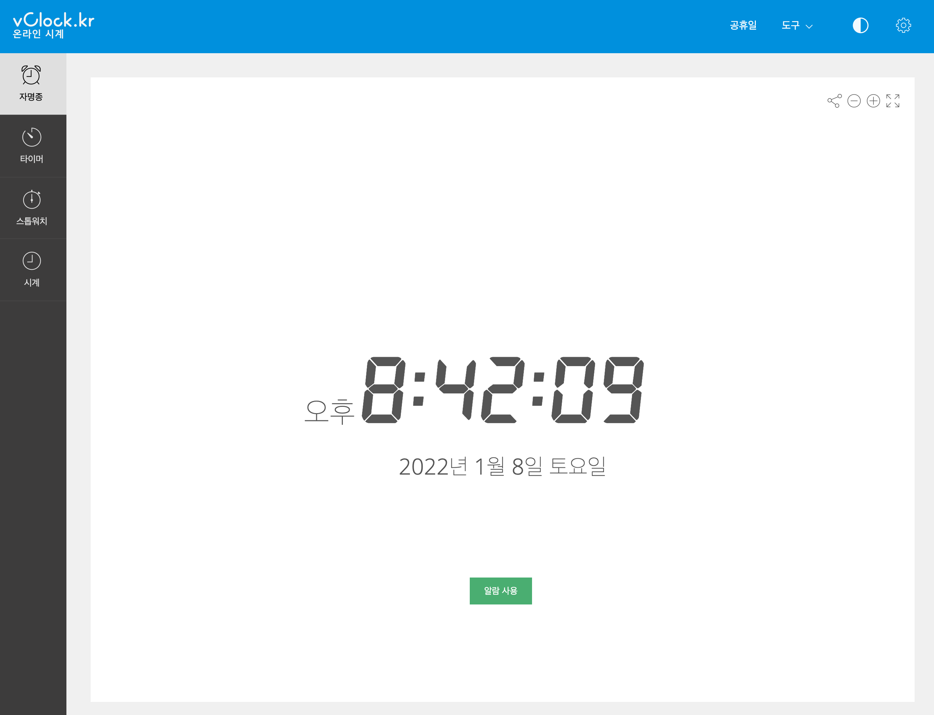
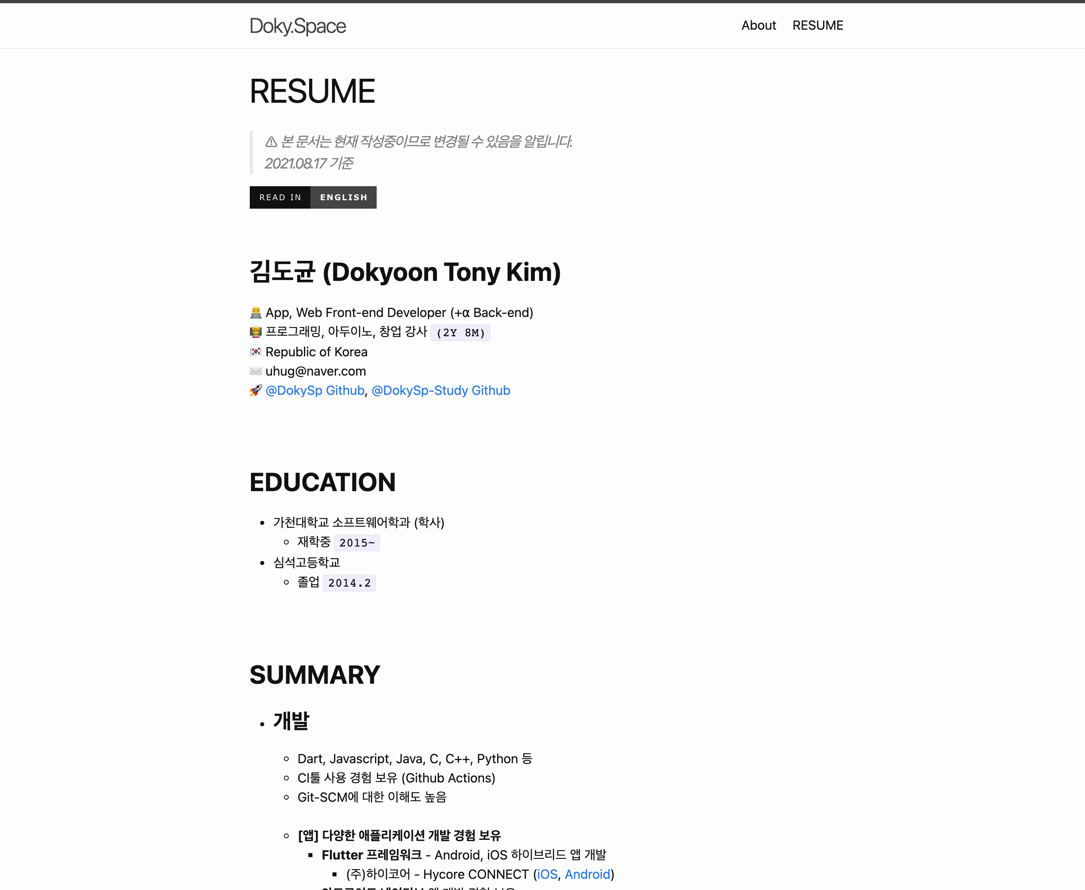
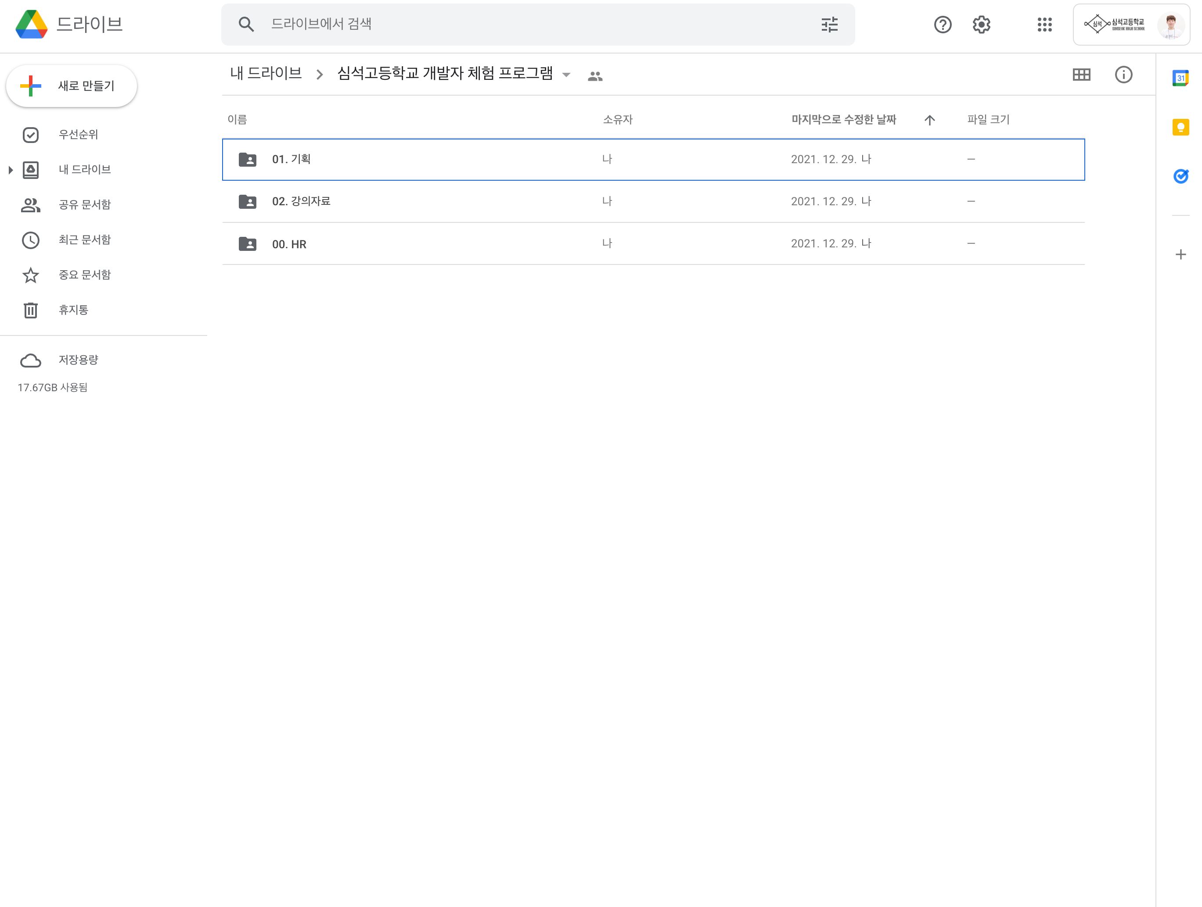
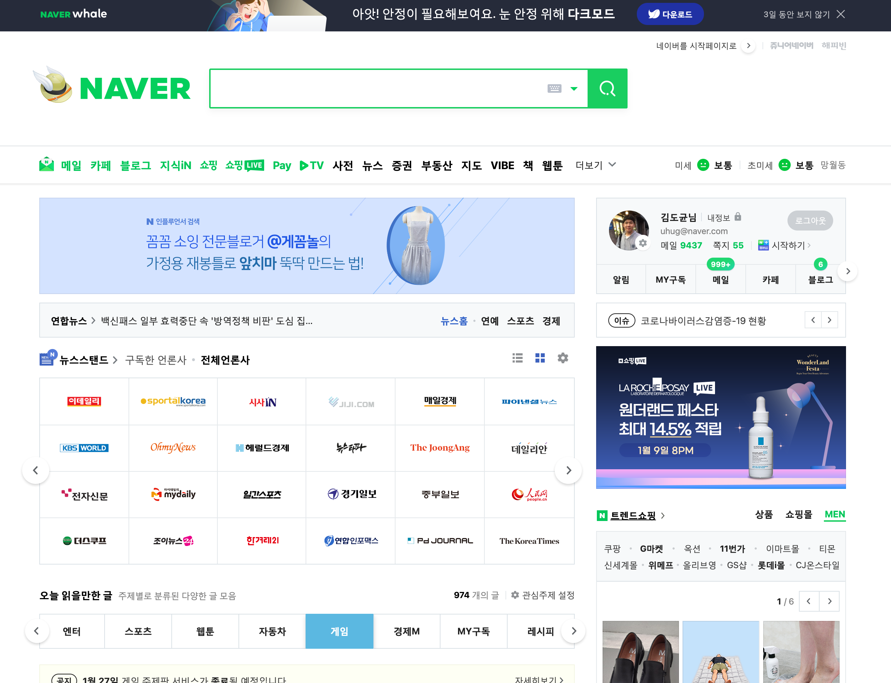
Ⅱ. 정적 페이지와 동적 페이지

Slide 27
Ⅱ. 정적 페이지와 동적 페이지

Slide 28
Ⅱ. 정적 페이지와 동적 페이지

Slide 29
Ⅱ. 정적 페이지와 동적 페이지
다시 접속했을 때
홈페이지가 그대로임

Slide 30
Ⅱ. 정적 페이지와 동적 페이지
다시 접속했을 때
홈페이지가 그대로임
다시 접속해도
내 정보가 남아있음

Slide 31
Ⅱ. 정적 페이지와 동적 페이지
정적 페이지
다시 접속했을 때
홈페이지가 그대로임
동적 페이지
다시 접속해도
내 정보가 남아있음

Slide 32
Ⅱ. 정적 페이지와 동적 페이지
정적 페이지
내 컴퓨터
서버
다시 접속했을 때
홈페이지가 그대로임
동적 페이지
다시 접속해도
내 정보가 남아있음

Slide 33
Ⅱ. 정적 페이지와 동적 페이지
정적 페이지
내 컴퓨터
서버
다시 접속했을 때
홈페이지가 그대로임
요청
동적 페이지
웹페이지 파일
다시 접속해도
내 정보가 남아있음
웹페이지
표시

Slide 34
Ⅱ. 정적 페이지와 동적 페이지
정적 페이지
내 컴퓨터
서버
데이터베이스 or
다른 서버
다시 접속했을 때
홈페이지가 그대로임
요청
정보 조회/수정
동적 페이지
다시 접속해도
내 정보가 남아있음
웹페이지 파일
페이지 가공
웹페이지
표시

Slide 35
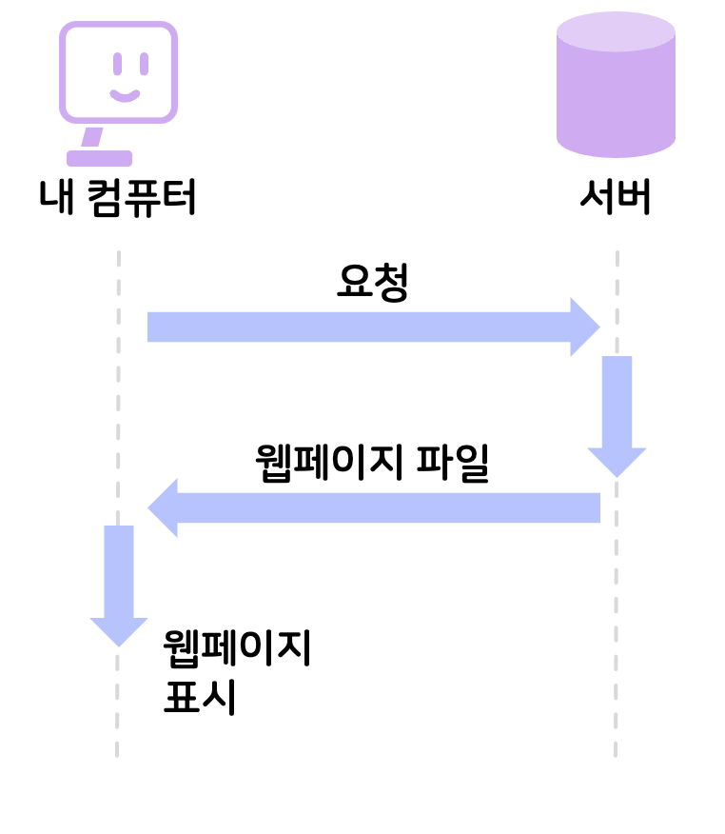
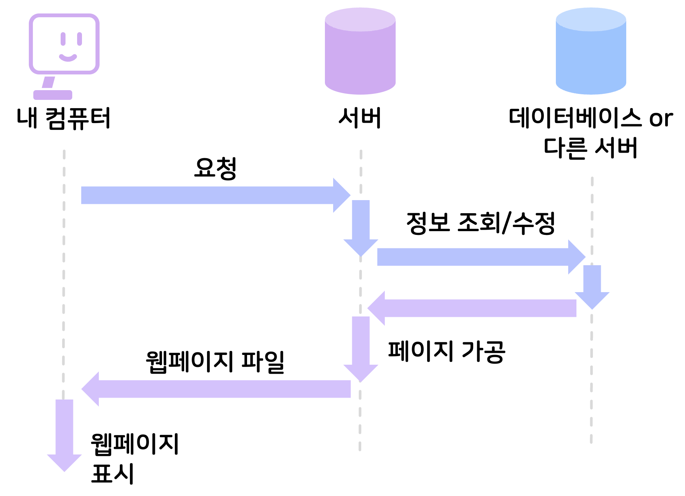
Ⅱ. 정적 페이지와 동적 페이지
정적 페이지
동적 페이지

Slide 36
Ⅱ. 프론트엔드? 백엔드?

Slide 37






Ⅱ. 프론트엔드? 백엔드?
프론트엔드

Slide 38
Ⅱ. 프론트엔드? 백엔드?
프론트엔드
Notes:
디스코드, 일렉트론 예시

Slide 39
Ⅱ. 프론트엔드? 백엔드?
프론트엔드
Notes:
디스코드, 일렉트론 예시

Slide 40








Ⅱ. 프론트엔드? 백엔드?
백엔드

Slide 41
Ⅱ. 프론트엔드? 백엔드?
백엔드

Slide 42
Ⅱ. 프론트엔드? 백엔드?
백엔드

Slide 43
Ⅱ. 프론트엔드? 백엔드?
과제 01. 프론트엔드 프레임워크 조사해보기
프레임워크는 앞서 살펴본 바와 같이 다양합니다. 이 중, 최소 2개 이상의 프레임워크를 고르고, 해당 프레임워크로 만들어진 홈페이지 예시를 찾아봅시다!
Ex> 리엑트 -> Facebook 등

Slide 44
Ⅲ.
서버와 소통해보기
· 실습서버를 가지고 놀아보기

Slide 45
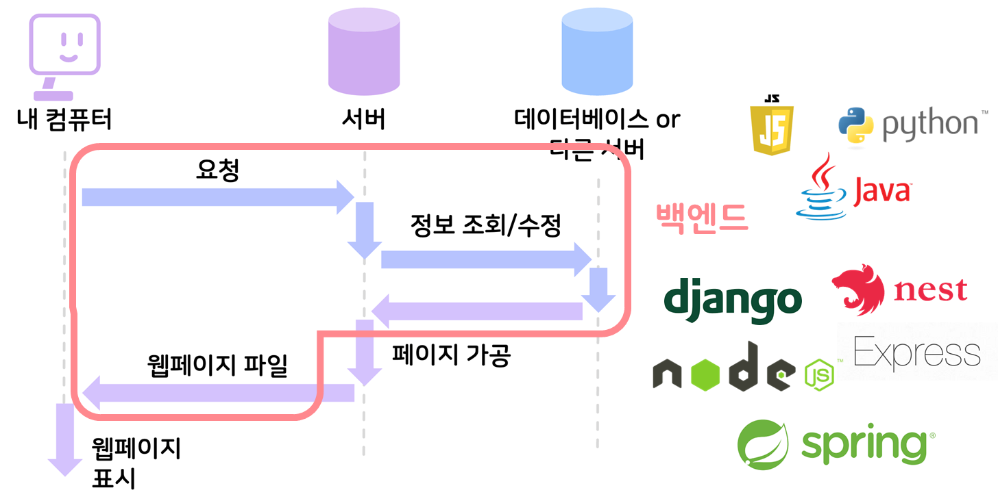

Ⅲ. 실습서버 가지고 놀아보기
http://ping1.doky.space
http://ping2.doky.space
과제 01. 백엔드 서버에 값 보내보기
선생님과 함께 서버에 값을 보내서
내가 원하는 값이 오도록 해봅시다.

Slide 46
* Key Points! *
우리가 웹페이지에 접속하는 것은
사실 다른 사람의 컴퓨터에 접속하는 것이다.
도메인 네임 서버를 통해 인터넷 주소가 IP주소로 변환된다.
정적 페이지와 동적 페이지의 차이점은
서버가 내 정보를 저장하냐 안하느냐 의 차이이다.
프론트엔드와 백엔드의 차이를 설명할 수 있다.

Slide 47
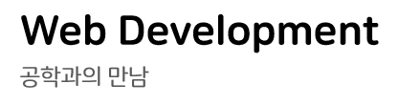
질문은 언제나 환영합니다!
강의 자료는 구글 클래스룸을 통해
다운받으실 수 있습니다
김 도 균
uhug@naver.com
010·4713·2190

